Slide 1
Язык до Киева доведет
9 самых распространенных языков в мире

Slide 2
Международный день родного языка
День родного языка был учрежден решением 30-й сессии Генеральной конференции ЮНЕСКО в ноябре 1999 г. и отмечается 21 февраля с 2000 г. ежегодно с целью защиты языкового и культурного многообразия.
Также 21 февраля отмечается День движения за бенгальский язык, который отмечается в Бангладеш как день памяти о кровавых событиях 1952 года — день, когда полиция расправилась со сторонниками признания бенгальского языка в качестве официального языка в восточном Пакистане (Бангладеш с 1971 года).
https://ru.wikipedia.org/wiki/

Slide 3
По данным книги «Гиннесс. Мировые рекорды» 9 самых распространенных языков в пересчете на носителей языка.
Китайский язык
Испанский язык
Английский язык
Арабский язык
Хинди
Португальский язык
Бенгальский язык
Русский язык
Японский язык

Slide 4
Китайский язык: 35 стран, 1302 млрд. говорящих.
Большая часть населения Китая говорит на мандариновом диалекте китайского языка пу-тун-хуа. Именно он является официальным языком Китайской Народной Республики. Население страны составляет более 1,3 млрд. человек, а значит, мандариновый диалект востребован больше, чем все другие языки мира, включая английский. Помимо диалекта пу-тун-хуа существуют еще девять диалектов китайского языка, например, кантонский, маньчжурский, мяо и др. Сегодня в письменности Китая существует примерно 50 тысяч иероглифов, из них активно используется около 5 тысяч. Для того чтобы читать китайские газеты, читателю понадобится овладеть 2-3 тысячами символов.
Хотченко И. А. Русско-китайский разговорник / И. А. Хотченко. – Москва: Эксмо, 2019. – С. 9

Slide 5
Испанский язык: 21 страна, 427 млн. говорящих
В Летних Олимпийских играх в Москве (1980 г.) приняли участие спортсмены из 80 стран, в том числе и спортсмены из Испании. Специально к московским играм был выпущен испанско-русский разговорник для туристов. В разговорнике участники и гости уточняли организационные и спортивные вопросы проведения игр, а также были вопросы по общей тематике: знакомство, встречи, общение.
Испанско-русский разговорник для туристов / сост. М. Эрреро, В. И. Зотов; ред. В. Г. Максимов. – Москва: Изд-во «Русский язык», 1979.

Slide 6
Английский язык: 106 стран, 339 млн. говорящих
Английский язык является официальным в авиации и судоходстве, он занимает лидирующее место в науке, технологии, вычислительной технике и торговле. «Всемирный английский» является главным средством общения на дипломатическом уровне, на международных конгрессах, конференциях, конкурсах и фестивалях. По официальным данным свыше 800 млн. иностранцев разговаривают на этом языке. Со знанием английского языка можно смело отправиться путешествовать в любую страну мира.
Карпенко Е. В. Русско-английский разговорник / Е. В. Карпенко. – Москва: Эксмо, 2019. – С. 9.

Slide 7
Арабский язык: 58 стран, 267 млн. говорящих
Пятое место среди мировых языков занимает арабский язык, на разных вариантах которого говорит свыше 200 миллионов человек. Арабский язык имеет огромное культурное значение и является языком одной из основных мировых религий. Он один из шести официальных и рабочих языков Генеральной ассамблеи ООН.
Атлас языков мира: происхождение и развитие языков во всем мире / предисл. Дж. Эйтчисон; пер. Т. Парфенова. - Москва: Лик-пресс, Б.г. – С. 76-78.

Slide 8
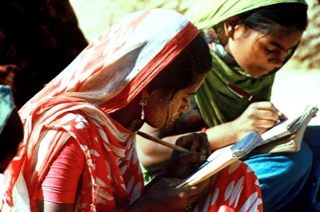
Хинди: 4 страны, 260 млн. говорящих
Основные языки индийской группы, на которых говорят в Индии, - это хинди, урду, панджаби, сидхи, бенгали, гуджарати, маратхи, бихари и ассамский язык. Хинди и урду – официальные языки Индии и Пакистана, на самом деле они являются диалектами одного языка и имеют общую разговорную форму – хиндустани, которую пропагандировал Ганди в качестве силы, объединяющей нацию.
Индия, в которой существует приблизительно 200 автохтонных языков, проводит триязычную политику, в соответствии с которой дети учат в школах наряду с хинди и английским свой родной язык.
Атлас языков мира: происхождение и развитие языков во всем мире / предисл. Дж. Эйтчисон; пер. Т. Парфенова. - Москва: Лик-пресс, Б.г. – С. 58.

Slide 9
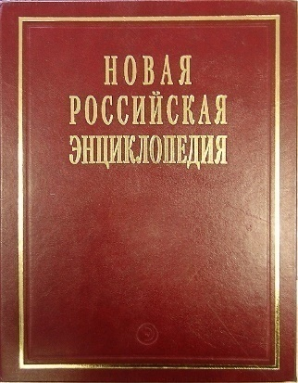
Португальский язык: 12 стран, 202 млн. говорящих
Шестая позиция португальского языка связана с его распространением в Африке, Южной Америке и Азии. Португальский язык является официальным языком не только Португалии, но и Бразилии, Анголы, Мозамбика, Кабо-Верде, Гвинеи-Бисау, Сан-Томе и Принсипи, Восточного Тимора и Макао. Почти 80% всех современных носителей проживают в Бразилии.
Новая Российская энциклопедия. Т. 13 / редкол.: В. И. Данилов-Данильян, А. Д. Некипелов и др. – Москва: ООО «Издательство «Энциклопедия»: ИНФРА-М, 2003. – С. 5

Slide 10
Бенгальский язык : 4 странах, 189 млн. говорящих
Бенгальский язык выступает официальным языком в Республике Бангладеш. Распространен также в некоторых штатах Индии, в Непале, Великобритании. Бенгальский язык – один из индоарийских языков, диалекты делятся на восточные и западные. Многие бенгальцы способны общаться на нескольких диалектах.
Большая Российская энциклопедия. В 30 т. Т. 3 / науч.-ред. совета Ю. С. Осипов; отв. Ред. С. Л. Кравец. – Москва: Большая Российская энциклопедия, 2005. – С. 308

Slide 11
Русский язык: 17 странах, 171 млн. говорящих
Русский язык принадлежит к восточной подгруппе славянских языков, входящих в состав семьи индоевропейских языков. В России является государственным и официальным языком. Русский язык является наиболее распространенным славянским языком. Занимает седьмое место среди языков, на которые переводятся большинство книг.
Новая Российская энциклопедия. Т. 14 / редкол.: В. И. Данилов-Данильян, А. Д. Некипелов и др. – Москва: ООО «Издательство «Энциклопедия»: ИНФРА-М, 2003. – С. 442

Slide 12
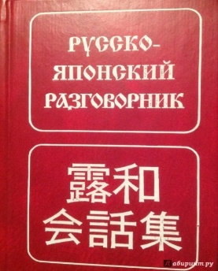
Японский язык: 2 странах, 128 млн. говорящих
Японский язык является одним из основных языков мира, он занимает заключительное девятое место по числу носителей, которые составляют приблизительно 120 миллионов человек. Что же касается японского языка и японской культуры, то Япония – это одна из наиболее гомогенных стран мира, где господствует один национальный язык, несмотря на то, что местные диалекты японского языка имеют существенные отличия в произношении, и говорящие на разных диалектах не всегда могут понять друг друга. Диалекты острова Рюкю, на которых говорит около 900000 человек на острове Окинава и прилегающих к нему, выделяются в особый рюкюский язык, не являющийся взаимно понятным с японским языком.
Русско-японский разговорник / С. В. Неверов. – 3-е изд. исправл. – Москва: Живой язык, 2000. – С. 12

Slide 13
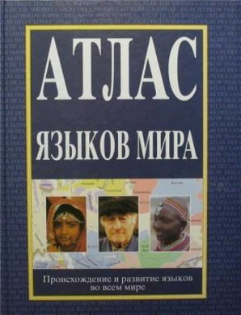
Атлас языков мира
Многообразие языков, на которых говорят люди, можно сравнить с многообразием естественного мира.
Язык – это важнейшая коммуникативная система, возникла около 100000 лет назад предположительно в Восточной Африке. Приблизительно 50000 лет назад люди двинулись на север в Малую Азию, после чего рассеялись по всему миру. По мере того как люди перемещались, языки дробились и их число увеличилось. По последним подсчетам на сегодняшний день в мире насчитывается около 5000 языков.
Языки постоянно совершенствуются. Некоторые умирают, когда под угрозой исчезновения оказывается традиционный образ жизни людей; другие выживают, но продолжают существовать в уже измененных формах.
Поэтому, надеемся, что нашим читателям захочется узнать побольше о великолепном букете языковых цветов, который произрастает в мире, и быть может, именно благодаря ему языки будут умирать медленнее.
Атлас языков мира: происхождение и развитие языков во всем мире / предисл. Дж. Эйтчисон;
пер. Т. Парфенова. - Москва: Лик-пресс, Б. г.

